Slide 1


Trường Đại học Khoa học Tự nhiên – ĐHQG TP.HCM
Khoa Vật lý – Vật lý Kỹ thuật
Bộ môn Vật lý Điện tử
BÁO CÁO ĐỒ ÁN MÔN HỌC
Thiết kế lịch vạn niên
Đề tài:
SVTH: Nhóm 02
CBHD: HVCH. Hà Minh Khuê
TP. Hồ Chí Minh - 2022

Slide 2
NỘI DUNG
Mục tiêu của đề tài
Thực nghiệm
Kết quả và hướng phát triển

Slide 3
1. Mục tiêu đề tài
Thiết kế đồng hồ có thể hiển thị dương lịch và âm lịch
Hẹn giờ báo thức
Nhỏ, gọn, có thể để bàn

Slide 4
2. Thực nghiệm
Giới thiệu các linh kiện sử dụng
Chức năng hệ thống
Mạch nguyên lý và mạch thực tế

Slide 5
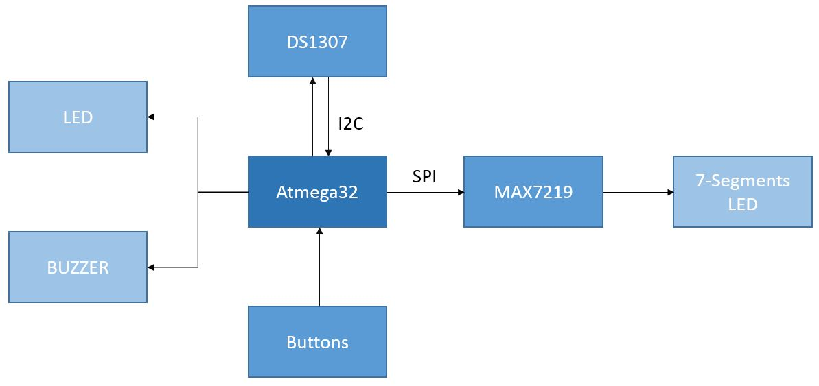
2. Thực nghiệm

Slide 6
2. Thực nghiệm
Thuật toán âm lịch:
Âm lịch Việt Nam là một loại lịch thiên văn. Nó được tính toán dựa trên sự chuyển động của mặt trời, trái đất và mặt trăng. Ngày tháng âm lịch được tính dựa theo các nguyên tắc sau
1. Ngày đầu tiên của tháng âm lịch là ngày chứa điểm Sóc.
2. Một năm bình thường có 12 tháng âm lịch, một năm nhuận có 13 tháng âm lịch.
3. Đông chí luôn rơi vào tháng 11 âm lịch.
4. Trong một năm nhuận, nếu có 1 tháng không có Trung khí thì tháng đó là tháng
nhuận. Nếu nhiều tháng trong năm nhuận đều không có Trung khí thì chỉ tháng đầu
tiên sau Đông chí là tháng nhuận.
5. Việc tính toán dựa trên kinh tuyến 105° đông.
Do không đủ kiến thức về thiên văn học, nhóm quyết định sẽ chỉ sử dụng lại các thuật toán nhằm tính lịch âm thay vì đi sâu vào cốt lõi.

Slide 7
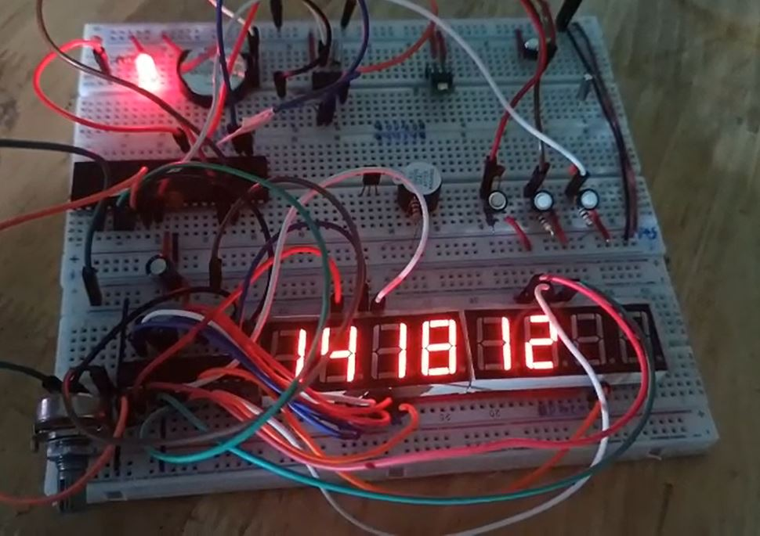
2. Thực nghiệm

Slide 8
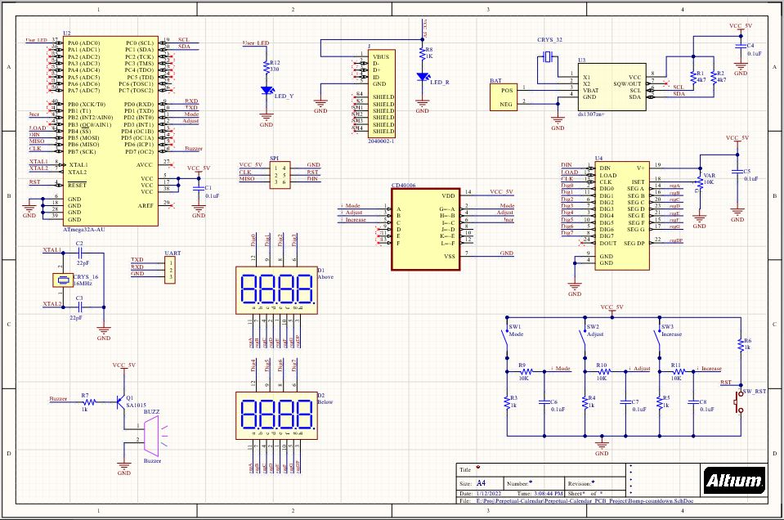
2. Thực nghiệm

Slide 9
2. Thực nghiệm
Mạch layout:

Slide 10
2. Thực nghiệm

Slide 11
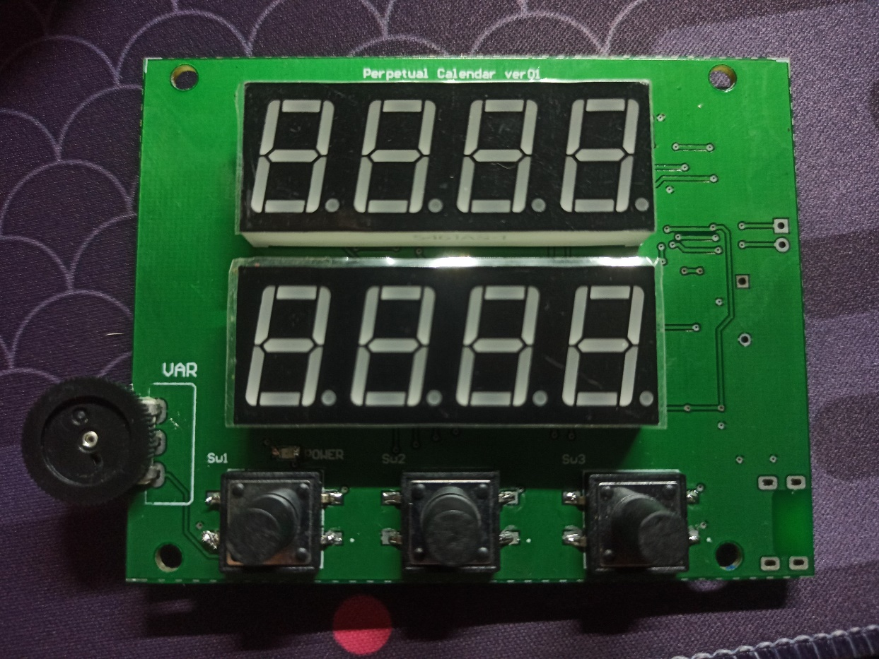
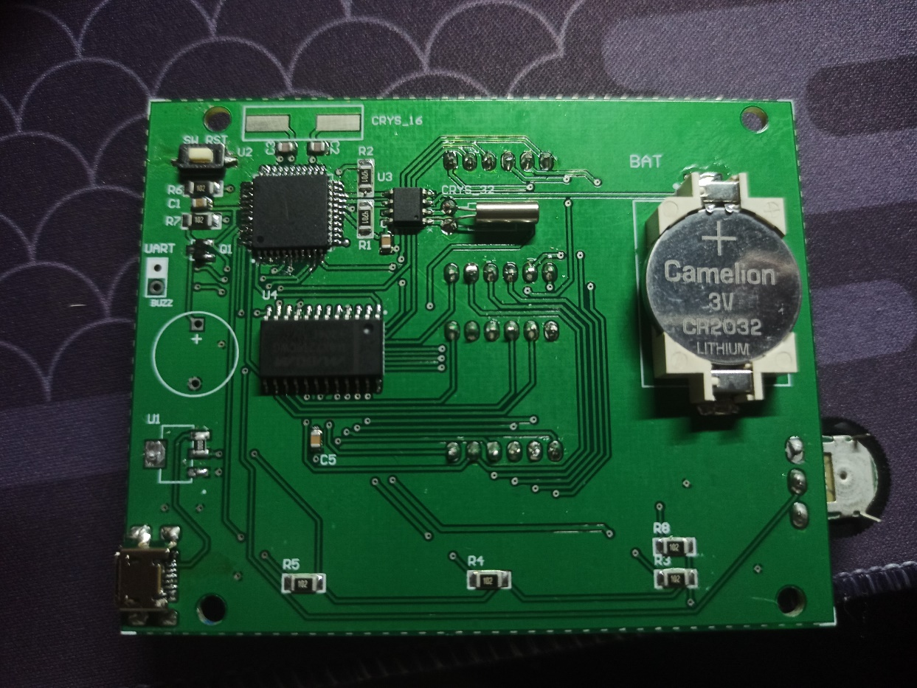
2. Thực nghiệm

Slide 12
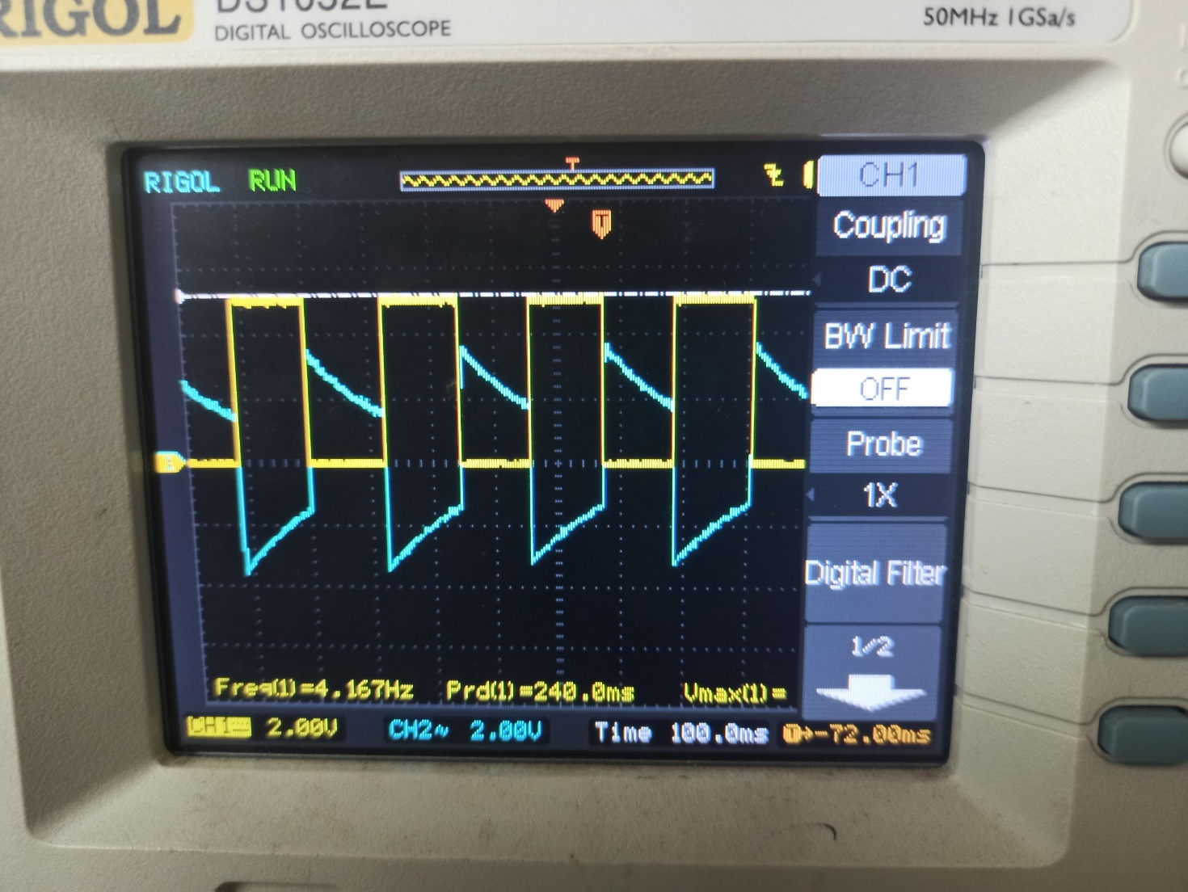
2. Thực nghiệm

Slide 13
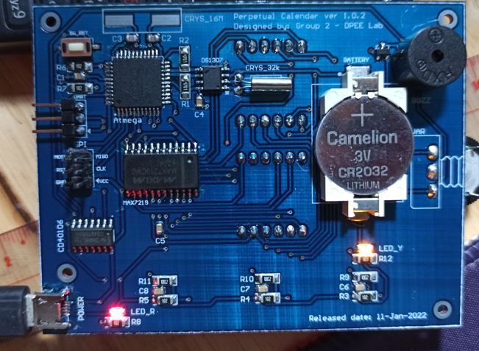
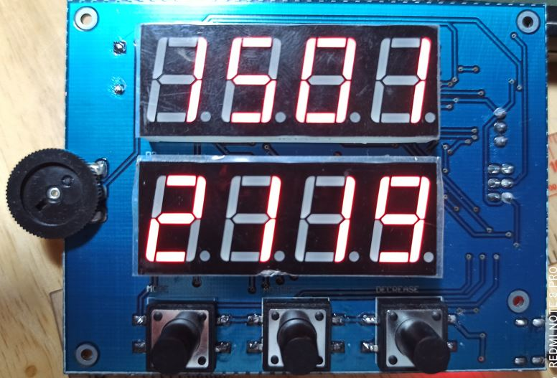
3. Kết quả và hướng phát triển

Slide 14
3. Kết quả và hướng phát triển.
Các vấn đề đã hoàn thành
Đã hoàn thành được việc hiển thị ngày tháng năm dương lịch và âm lịch đúng với yêu cầu.
Mạch in đáp ứng được các tiêu chí nhỏ, gọn, thích hợp làm đồng hồ để bàn.
Đồng thời có thêm chức năng hẹn giờ báo thức.
Các nút nhấn sau khi thử nghiệm qua schmitt-trigger đã ổn định hơn so với phiên bản thứ nhất.
Có thể điều chỉnh độ sáng của LED tùy theo môi trường sử dụng.
Có thể nạp lại code tùy thích do nhóm có layout thêm cổng nạp SPI và có thể debug thông qua cổng UART.

Slide 15
3. Kết quả và hướng phát triển.
Các vấn đề còn tồn đọng:
Hiện tại hệ thống vẫn bị vấn đề overflow, thời gian chạy ổn định theo thực tế vào khoảng 4 - 5 tiếng. Sau khoản thời gian đó, hệ thống không ổn định, phải ấn nút reset hoặc cấp lại nguồn.
Hướng phát triển:
Đóng hộp sản phẩm lại để có thể đặt cố định ở một vị trí nào đó.
Tối ưu lại thuật toán hoặc có thể sử dụng vi điều khiển khác có bộ nhớ lớn hơn nhằm hạn chế vấn đề overflow.
Có thể thiết kế lại mạch nhỏ gọn hơn, nhằm mục đích thương mại.

Slide 16
Tài liệu tham khảo
Sách vi điều khiển và ứng dụng trường Đại Học Khoa Học Tự nhiên
Thuật toán tính âm lịch - Hồ Ngọc Đức
Datasheet ATmega32
Datasheet MAX7219
Datasheet DS1307
Datasheet CD40106

Slide 17
NHÓM 2 XIN CHÂN THÀNH CÁM ƠN THẦY VÀ CÁC BẠN ĐÃ LẮNG NGHE

